Slide 1

NOVE TEORIJE O POSTANKU ŽIVOTA dr. sc. Nenad Raos

Slide 2
Teorija koacervatnih kapljica:
heterotrofni organizmi
(Aleksandr I. Oparin ~1920.)
I. B → ║ B → C ║→ C
II. A → ║A →B → C ║→ C
C → ║C →D ║→ D
III. A →║A →B →C →D║→ D
A, B, C →║….║→ D

Slide 3
Stanley L. Miller (1953.)
CH₄, NH₃, H₂, H₂O → aminokiseline

Slide 4
Što radi ovaj biolog u Parku Yellowstone?

Slide 5
Hipertermofili, t > 80 ºC)
oko 1970. – istraživanje grebena (vulkanskih fumarola) Galapagos u Tihom oceanu
Pyrodictinum occultum (121 ºC, 1 h)
1981. – Jack Corliss (University of Maryland): život je
postao na dnu mora, blizu vulkanskih fumarola
1992. – ideju popularizira Thomas Gold
i G. Wächtershäuser

Slide 6
Kemoautotrofna teorija (iron-sulfur world)
FeS + H₂S → FeS₂ + 2H⁺ + 2e⁻

Slide 7
Je li život došao iz svemira (?)
1865. teorija kozmozoe (Richter): život je došao iz svemira u meteoritima.
1908. teorija panspermije (Arrhenius): život je došao na Zemlju na česticama prašine guranih Sunčevim zrakama (vjetrom).

Slide 8
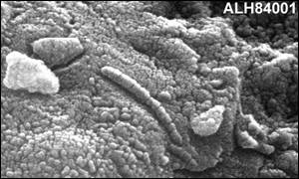
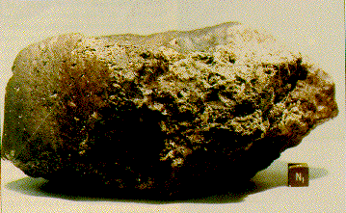
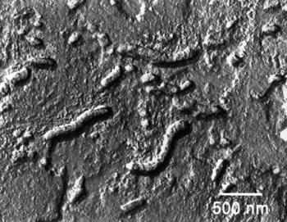
Meteorit s Marsa: jesu li to fosili mikroba?
(Teško da jesu – jer su premali.)

Slide 9
Dva meteorita – ugljična hondrita
8. II. 1969. Meksiko (Allende):
glicin, alanin, asparaginska i glutaminska kiselina, serin, treonin.
28. 9. 1969. Australija (Murchison):
glicin, alanin, glutaminska kiselina, valin, prolin.

Slide 10
Sastav meteorita Murchison
kerogen 1,45%
monokarboksilne kiseline 332 ppm
aminokiseline 60 ppm
alkoholi, aldehidi, ketoni 38 ppm
pirimidini (uracil i timin) 0,06 ppm
spojevi slični šećerima 60 ppm

Slide 11
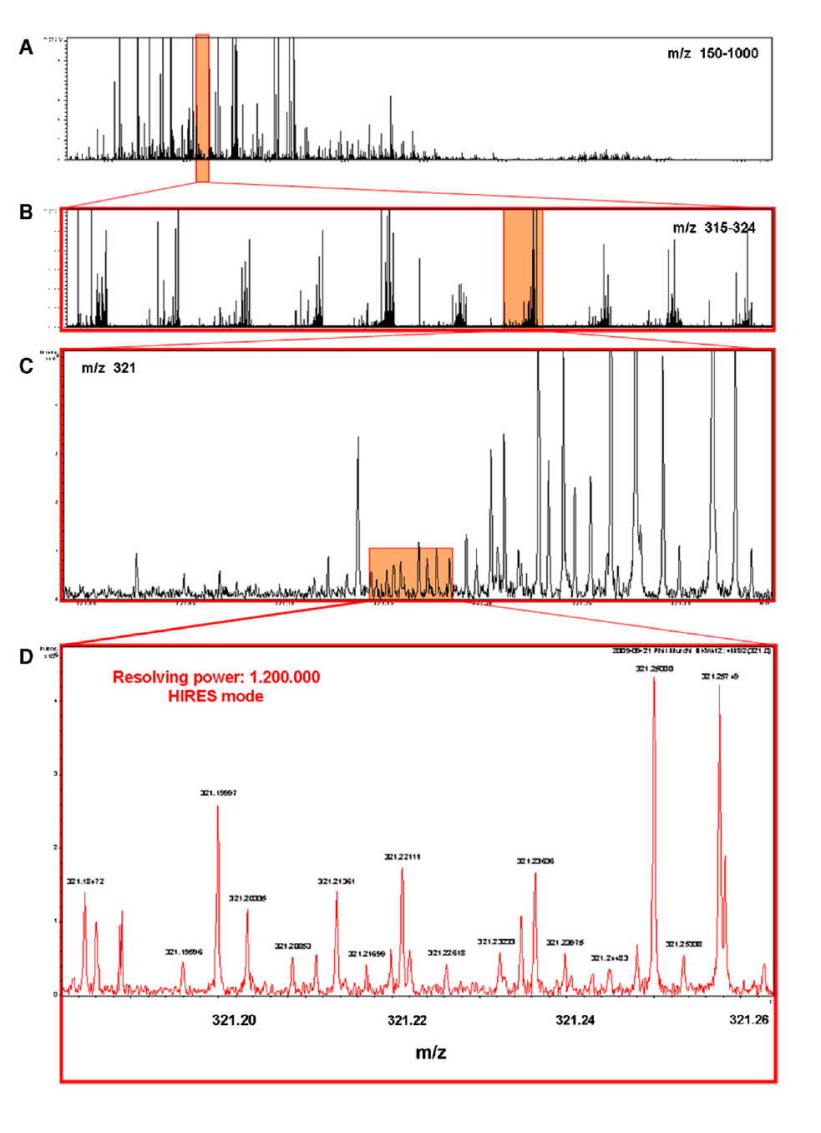
Murchison 40 godina nakon pada (2009.)
Pozitivno identificirano: 683 organskih spojeva.
„Stoga se u ugljičnim hondritima može očektivati nekoliko milijuna kemijskih spojeva kao rezultat abiotičke kemije…“

Slide 12
Fisherovo znanstveno načelo:
Ako ne možeš pronaći molekulu u katalogu Fisherove trgovine kemikalijama, nećeš je pronaći ni u međuzvjezdanom prostoru.
1939. Mt Wilson (bliski UV): CH, CH⁺, CN
1968. radioteleskopija: NH₃, H₂O
2006. poznato 135 molekula (2-13 atoma)
2015. poznato 184 molekula (2-13 atoma)

Slide 13
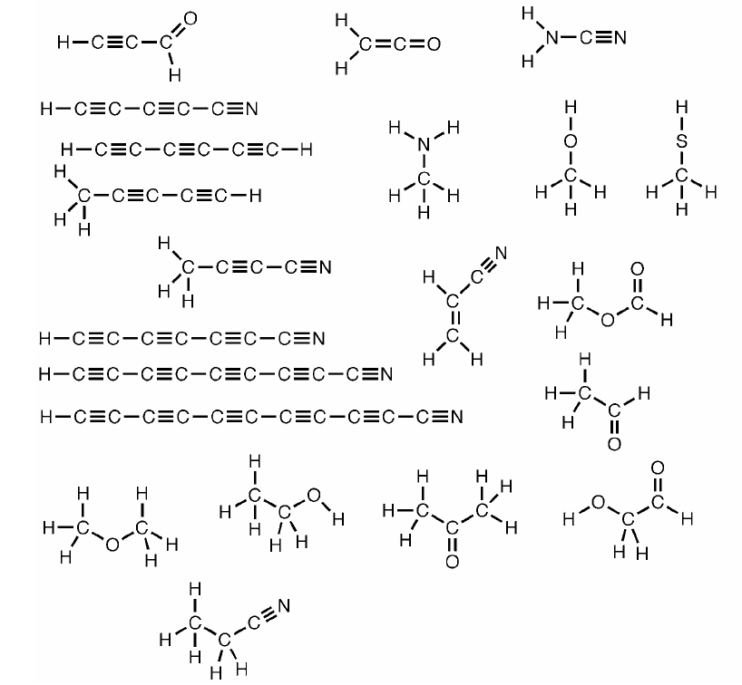
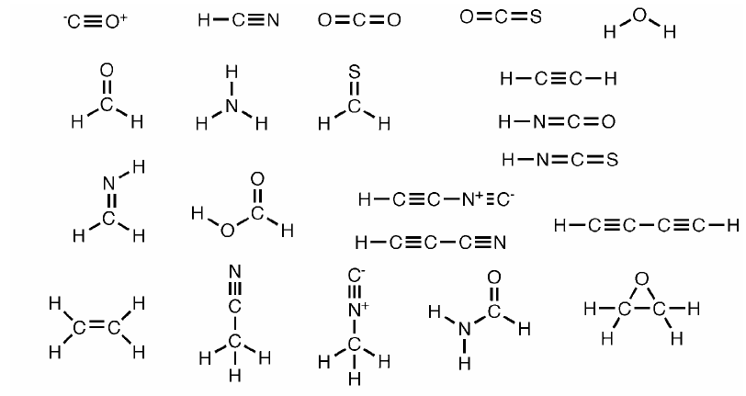
Neke molekule pronađene u međuzvjezdanom prostoru
Eten, etanol, aceton, mravlja kiselina…
Možete li ih pronaći?

Slide 14
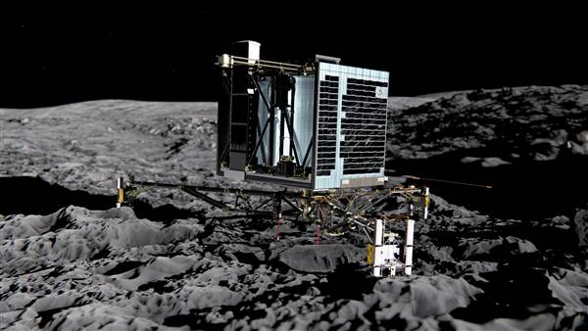
Philae je pronašao 16 organskih spojeva,
od toga 7 prvi put otkrivenih na kometima.
Alkoholi: (CH₃)₂CHOH, (CH₂OH)₂
Aldehidi i ketoni: H₂CO, CH₃CHO, (CH₃)₂CO, HOCH₂CHO
Cijanidi i njihovi izomeri: HCN, CH₃CN, HNCO, CH₃NCO
Amini: CH₃NH₂, C₂H₅NH₂, HCONH₂, CH₃CONH₂
Aminokiselina: NH₂CH₂COOH (glicin)

Slide 15
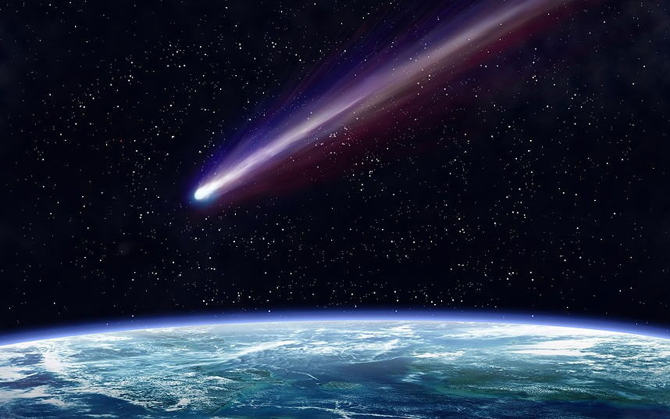
Što kažu brojke?

Slide 16
Procjena Chandre Wickramasinghe
● Život je nastao u baricama s glinenim (katalitičkim) površinama.
● Komet ima 10⁴ puta veću katalitičku površinu od Zemlje prije postanka života.
● U Sunčevom sustavu ima 10¹¹ kometa.
● U Galaksiji ima 10⁹ zvijezda nalik na Sunce. Oko njih kruže kometi koji se izmjenjuju s drugim planetarnim sustavima.
→Da je život došao s kometama je 10⁴ x 10¹¹ x 10⁹ = = 10²⁴ puta vjerojatnije nego da je nastao na Zemlji.

Slide 17
Činjenice…
Svakodnevno na Zemlju padne 50 -100 tona
materijala koji potječe od kometa.
Na Zemlju svake godine padne iz svemira 10.000 t ugljika u obliku njegovih spojeva.

Slide 18
Pretpostavljena struktura kerogena

Slide 19
Teorija policikličkih aromatskih ugljikovodika (PAU, PAH)
Postavio ju je 2005. Nicholas Platts
PAU + voda (kiselina?) + toplina
→ niskomolekularni spojevi (aminokiseline,
nukleinske baze, šećeri)
→ stanične membrane

Slide 20
ZAKLJUČAK
Život je nastao kao prilagodba policikličkih aromatskih ugljikovodika (PAU) i drugih polimera iz meteorita na Zemljin vodeni okoliš.
Svrha života je održanje organske tvari.
Život može nastati bilo gdje u svemiru ako tamo ima vode u tekućem agregatnom stanju.

Slide 21
Ako hoćete više saznati o toj temi…
Informirajte se na mrežnim stranicama
https://www.hdki.hr/hdki/knjige
http://www.hrvatski-fokus.hr/index.php/znanost/22397-nova-knjiga-nenada-raosa
o knjizi…

Slide 22
